Slide 1

Präsentationsfolien gestalten
Visualisieren mit PowerPoint

Slide 2

Powerpoint-FolieN
Verpackung für Inhalt
= Kein Ersatz für Vortragsinformationen
Notes:
Wenn ich alles lesen kann, warum sollte ich dann zuhören?

Slide 3
Themen
Behaltensquote
Visualisierung
Foliengestaltung
Grundregeln
Designtipps

Slide 4

Behaltensquote
Weg ins Gedächtnis
Die Wahrnehmungsart beeinflusst das Erinnern.

Slide 5
Visualisierung
Achten Sie auf …
Vermeiden Sie …
Verdeutlichung von Zusammenhängen
Aufzeigen von Unterschieden
Wecken des Interesses
Verstärkung der Behaltensquote
Widersprüche zum Gesagten
Unnötige Ablenkung vom Inhalt
Schnelles Vortragstempo
Verwirrung und Überforderung

Slide 6
Gestaltung von Folien
Aufbau:
Titelfolie
Inhaltsübersicht
Inhaltsfolien
Schriftgröße:
+24 Punkt
lesbare Schrift
auf einfachem Hintergrund
1 Themenpunkt pro Folie
Visualisierung
max.
2 Schriftarten
max. 7 Stichworte
= wenig Text
pointiert formuliert
Notes:
Fotos, Abbildungen, Grafiken, Memotechniken (Akrostichontechnik)

Slide 7
Grundregeln
einheitliches Basislayout  Master-Ansicht:
Schriftart/-größe, Hintergrund, Farben, Format, Bilder/Logo
Animationen sparsam und sinnvoll einsetzen
einheitliche Animationsrichtung:
bei Text von links kommend = Leserichtung
einheitliche Folienübergänge, falls erforderlich
max. 5 – 8 Inhaltsfolien pro Vortrag

Slide 8

3-T-Technik
T
T
T
TOUCH
Zeigen auf Leinwand/Tafel
TURN
Blickkontakt zum Publikum
TALK
„Sprich zum Publikum!“

Slide 9
Akrostichon
A
D
A
ATTENTION
INTEREST
DESIRE
ACTION
I
K
I
S
S
KEEP
IT
SHORT and
SIMPLE
Notes:
Attention – Interest – Desire – Action - Satisfaction

Slide 10
Designtipps
Form
Farbe
Schrift
Inhalt

Slide 11
INHALT Zählt!
Inhalt
Form
Daten ➔
Tabelle/Diagramm
Text ➔ Aufzählung/Nummerierung
Schrift/Farbe ➔
der Textabsicht entsprechend

Slide 12
Beispiel „Aufzählung“
Abbau von Risikofaktoren
Bewegungsmangel
Stress
Übergewicht
Cholesterin
Bluthochdruck
usw.

Slide 13
Beispiel „Tabelle“
Spiegel-Bestseller 2018
Platz | Belletristik
1 | Schirach, Ferdinand: Strafe
2 | Moyes, Jojo: Mein Herz in zwei Welten
3 | Lunde, Maja: Die Geschichte des Wassers
4 | Lunde, Maja: Die Geschichte der Bienen
5 | Schlink, Bernhard: Olga
Wer? | Wo? | Was? | Wann? | Wie? | Warum? | Welche Folgen?

Slide 14
Beispiel „DiagRamm“

Slide 15
Beispiel: Mind-Map/Cluster
Roman „Das Parfum“ von Patrick SÜSKIND
PARIS
Grenouilles Geburt - Kindheit und Jugend - Grimal – Baldini
PARIS
Grenouilles Tod
FLUCHT - WANDERUNG - PLOMB DU CANTAL
Existenzkrise - Rückkehr in die Zivilisation
RÜCKKEHR IN DIE ZIVILISATION
Marquis - Wanderung nach Grasse
GRASSE
25 Jungfrauen - „Hinrichtung“ - Flucht nach Paris

Slide 16
Wirkung Von SchriftartEN
VORSICHT!
VORSICHT!
VORSICHT!

Slide 17

Einsatz von Schrifttypen
Serifenschriften
Serifenlose Schriften
Beispiele:
  Times New Roman,
  Palatino,
  Garamond
Verwendung:
  Brief,
  Roman,
  längere Texte etc.
Beispiele:
  Arial,
  Gill Sans MT,
  Calibri
Verwendung:
  Überschriften,
  wissenschaftliche Artikel,
  Schul- und Fachbuch,
  Brief, kurze Mitteilung,
  Bedienungsanleitung etc.

Slide 18
Wirkung von Farbe
unterstützt die Wirkung von Texten und Bildern
wenige Farben
gleiche Farben = gleiche Bedeutung
Wenn zu viel bunt ist, was ist dann besonders hervorgehoben?

Slide 19
Schriftgrössen
Abhängig von Lesedistanz
Textgliederung für wissenschaftl. Arbeiten
Schaugröße
ab 14 pt, z. B. für Plakate
Lesegröße
9-12 pt, z. B. für Briefe, Lesetexte
Konsultationsgröße
6-8 pt, z. B. für Fußnoten, Kopf- und Fußzeilen
Thema (24 pt)
Themenbereich (18 pt)
Kapitelüberschrift (15 pt)
Zwischenüberschrift (13 pt)
Lesetext (12 pt)

Slide 20
SchriftFamilien
für optimale Gestaltung längerer Fließtexte
Franklin Gothic | Georgia
Franklin Gothic Book | Georgia Pro Light
Franklin Gothic Demi | Georgia Pro
Franklin Gothic Demi Cond | Georgia Pro Cond Black
Franklin Gothic Heavy | Georgia Pro Black
Franklin Gothic Medium | Georgia Pro Semibold
Franklin Gothic Medium Cond | Georgia Pro Cond Semibold

Slide 21
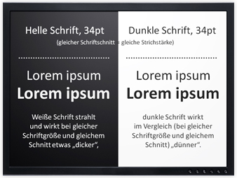

Hintergrund hell oder Dunkel?
Bilder entnommen von: PowerPoint Blog www.E11HELP.de
Notes:
Gesättigte Farben drängen in den Vordergrund, unreine Farben rücken in Hintergrund!

Slide 22
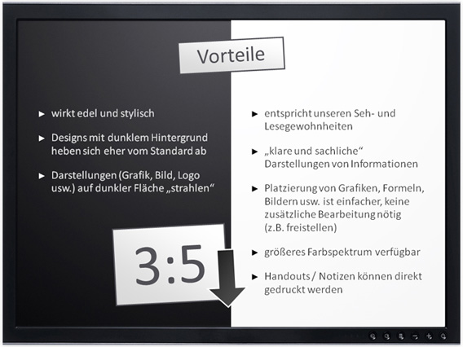
Hintergrund hell oder Dunkel?
Notes:
Gesättigte Farben drängen in den Vordergrund, unreine Farben rücken in Hintergrund!

Slide 23
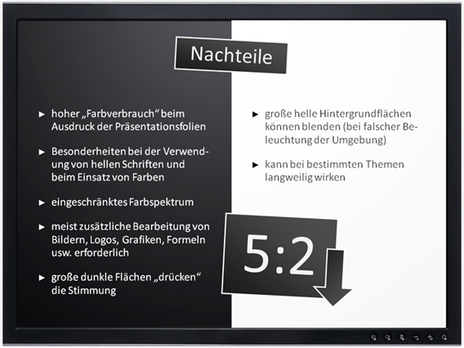
Hintergrund hell oder Dunkel?
Notes:
Gesättigte Farben drängen in den Vordergrund, unreine Farben rücken in Hintergrund!

